Slide 1
第10章 状态机图
状态机图是系统分析的一种常用工具，用于描述系统的行为。
在一般的面向对象技术中状态机图又称为状态迁移图，它是有限状态机图的图形表示，用于描述对象类的一个对象在其生存期间的行为。
UML的状态机图主要用于建立对象类或对象的动态行为模型，表现一个对象所经历的状态序列，引起状态或活动转移的事件，以及因状态或活动转移而伴随的动作。
状态机图也可用于描述Use Case，以及全系统的动态行为。
UML的状态机图的表示风格是建立在David Harel状态图（StateChat）的基础上的。
Home

Slide 2
第10章 状态机图
10.1 状态机图 114
10.2 状态机图的应用 115
Home

Slide 3
10.1 状态机图
在计算机技术中，状态机图的概念和使用由来已久。
在程序设计语言的编译技术中，用有限状态机图描述词法分析过程；
在操作系统中，进程调度、缓冲区调度等都可以采用状态机图描述（参见图10.1 ）。
UML用状态机图对系统的动态特征建模。
UML定义状态机图是一个行为（Behavior），它说明一个模型元素在其生命期间的状态的序列，及其对事件的响应。
状态机图表示一个模型元素在其生命期间的情况：从该模型元素的开始状态起，响应事件，执行某些动作，引起转移到新状态，又在新状态下响应事件，执行动作，引起转移到另一个状态，如此继续，直到终结状态。
Home

Slide 4
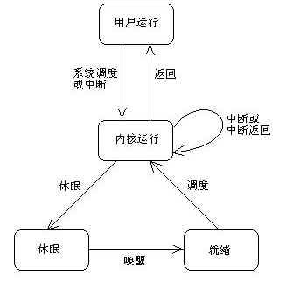
10.1 状态机图
例：UNIX操作系统中的进程的生命周期可用状态机图简略表示，如图10.1所示。
图10.1 UNIX进程的状态和转移
Home

Slide 5
10.1 状态机图
状态机图由状态、转移、事件、活动、动作等组成。
状态（State）表示一个模型元素在生存期的一种状况，如满足某些条件，进行某些活动，或等待某些事件的出现等。一个状态在一个有限的时间段内存在。
转移（Transition）表示一个模型元素的不同状态之间的联系。在事件的触发下，一个状态可以转移到另一个状态。
事件（Event）是一个有意义的出现（Occurrence）的说明。该出现在某个时间和空间点发生，并且立即触发一个状态的转移。
活动（Activity）是在状态机图中进行的一个非原子的执行，它由一系列的动作组成。
动作（Action）是一个可执行的原子计算，它导致状态的变更或返回一个值。
状态机图用于对一个模型元素建立行为模型，该模型元素通常是一个对象类，也可以是一个Use Case，甚至整个系统。
Home

Slide 6
10.1 状态机图
在UML中状态机图可以用两种方式可视化地表达：状态机图和活动图。
状态机图（State Machine Diagram）着重于对一个模型元素的可能的状态及其转移建立模型。活动图着重于对一个活动到另一个活动的控制流建立模型。
状态机图由表示状态的节点和表示状态之间的转移的弧组成。
在状态机图中，若干个状态节点由一条或多条转移弧连接，状态的转移由事件触发。模型元素的行为模型化为在状态机图中的一个周游，在此周游中状态机图执行一系列的动作。
一个状态机图表现了一个对象（或模型元素）的生存史，显示触发状态转移的事件和因状态改变而导致的动作。
Home

Slide 7
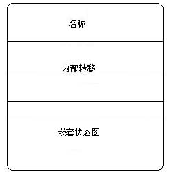
10.1 状态机图
UML的状态机图的图形元素有如下几种：
1．状态
状态用一个带圆角的矩形框表示，框内标有状态的名称和其他一些信息。
状态图标可以进一步划分成3个分隔框：名称框、内部转移框和嵌套状态机图框，如图10.2所示。
在名称框中标出状态的名称。
在内部转移框中规定动作或活动。
图10.2 状态的图形表示
Home

Slide 8

10.1 状态机图
状态可以是简单状态或组合状态。
包含有子状态的状态称为组合状态（Composite State）。
在一个组合状态的嵌套状态机图的分隔框内放置被嵌套的子状态机图。对于一个简单状态，嵌套状态机图分隔框可以缺省。
图10.3 状态转移的图形表示
Home

Slide 9
10.1 状态机图
2．转移
转移用实箭线表示，箭尾连接出发状态，即源状态，箭头连接到达状态，即目标状态。
在箭线上可以标示与该转移有关的选项：事件、保安条件（Guard Condition）和动作。
当处于源状态的对象接收到一个事件，并且保安条件得到满足（如果有保安条件的话）时，则执行相应的动作，并从源状态转移到目标状态。如果在转移箭线上不标示触发转移的事件时，则从源状态转移到目标状态是自动进行的。
状态转移的图形表示如图10.3所示。
Home

Slide 10
10.1 状态机图
3．初始状态（Initial State）
初始状态是模型元素的初始状况，代表一个状态机图的起始点，是一个伪状态（Pseudo State）。
初始状态用一个实心的圆表示。
4．终结状态（Final State）
终结状态是模型元素的最后的状态，代表一个状态机图的终止点，是一个伪状态。
终结状态用一个圆中套一个小实心圆表示。
Home

Slide 11
10.1 状态机图
5．判定（Decision）
判定是在状态机图中的一个特定的位置，工作流（Work flow）在此按保安条件的取值而发生分支。
判定用空心小菱形表示。
一般，判定只有一个入转移和两个出转移，保安条件为布尔表达式。根据保安条件表达式的值为“真”或“假”，触发不同的分支转移。
判定也可以是有一个入转移和多个出转移。
Home

Slide 12
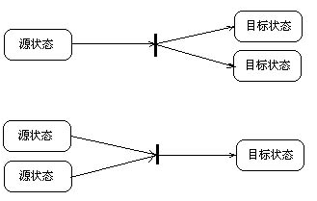
10.1 状态机图
6．同步（Synchronization）
同步可视化地定义了并发工作流的分叉（Fork）与联结（Join）。
分叉是一个源状态分为两个或两个以上的目标状态，联结是两个以上的源状态连接为一个目标状态。
在分叉与联结之间的工作流是并行执行的。
同步在状态机图中用一条粗短实线表示，称为同步杆，如图10.4所示。
图10.4 控制的分叉和联结的图形表示
Home

Slide 13
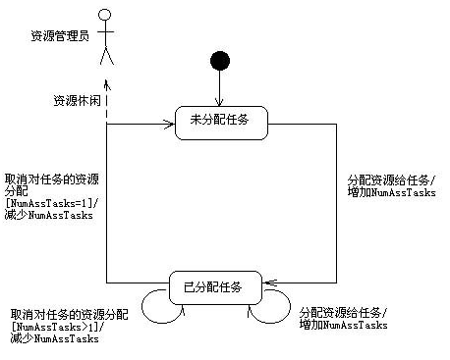
10.1 状态机图
例：项目与资源管理系统PRMS的一个资源对象的状态机图，如图10.5所示。
图10.5 项目与资源管理系统PRMS的一个资源状态机图
Home

Slide 14
10.1 状态机图－状态
1 概述
2 组合状态
3 顺序状态
4 历史状态
Home

Slide 15
10.1 状态机图－状态
从原则上说，对象属性的任何一个值的组合就是一个状态，全部的状态构成一个对象的状态空间。
并非这个状态空间中的每一个状态都是值得关注的。在对一个系统或对象建立动态行为模型时，最关心的是那些明显影响行为的属性和属性值，以及由它们表达的状态。
对确定对象的状态有重要意义的属性称为状态属性（State Attribute）。
在建立状态机图模型时，需要正确地找出一个对象的全部状态属性，根据它们的值划分对象状态。
Home

Slide 16
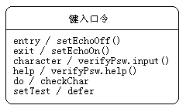
10.1 状态机图－状态
在对一个对象（模型元素）的行为建模时，所选择的该对象（模型元素）的生存期中的状态的数量是有限的。
对象（模型元素）处于每个状态的持续时间也是有限的。当发生某个事件，或完成了某个动作或活动的执行，都会触发状态的转移。
 UML对一个状态的描述包含以下信息：名字、入口动作与出口动作、内部转移、嵌套子状态、延迟事件等。
例：一个状态的示例，如图10.6所示。
图10.6 状态图标示例
Home

Slide 17
10.1 状态机图－组合状态
一个不含内嵌套状态的状态，称为简单状态。
如果一个状态内嵌套了若干个状态，则称该状态为超状态（Superstate）或组合状态（Composite State），其中被嵌套的状态称为子状态（Substate）。子状态本身仍然可以是一个组合状态。
超状态中的每一个被嵌套的状态机图所表示的子状态机图，都对应于该超状态内的正在进行的一个活动。
子状态机图的所在区域必有自己的初始状态和终结状态。对组合状态的一个入转移代表对其子区域内的初始状态的入转移；对子区域内的终结状态的转移代表包含它的组合状态的相应活动的完成。
注意，动作（Action）与活动（Activity）的含义是不同的。
动作与转移相关，动作是一组原子的可执行语句，它调用某个操作，很快完成，不能被中断。
活动是动作的非原子序列，有一定的运行期限，活动可能被某个事件中断。
Home

Slide 18
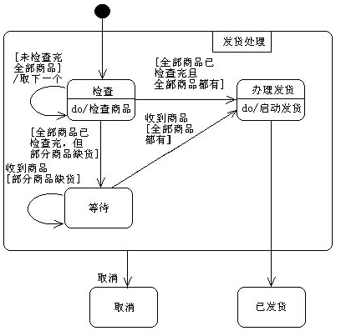
10.1 状态机图－组合状态
例：一个表示网上商店处理送货过程的状态机图，如图10.7所示。它是一个带有组合状态的状态机图。
图10.7 组合状态机图示例
Home

Slide 19
10.1 状态机图－组合状态
组合状态可以包含有顺序子状态或并发子状态。
一个组合状态从理论上说可以嵌套任意层次，而外部组合状态本身可以作为一个简单状态来对待。
采用组合状态可以简化对复杂行为的建模。
更为重要的是组合状态清楚地表达了状态的结构关系，便于分清主次，分别对待。
如果状态图中的状态比较多，若不采用组合状态，则转移线的交叉现象会不可避免，图面将凌乱不堪。
例如，图10.8的送货处理状态机图是图10.7的另一个版本，其中没有采用组合状态。在图10.8的状态机图中出现了转移线交叉。
Home

Slide 20
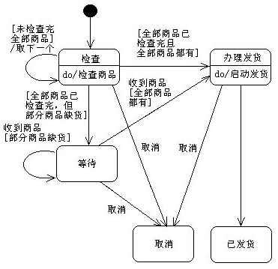
10.1 状态机图－组合状态
例：未采用组合状态表示的送货处理状态机图，如图10.8 所示。
图10.8 送货处理状态机图示例
Home

Slide 21
10.1 状态机图－顺序状态
顺序状态（Sequential State）又称为不相交状态（Disjoint State），它们是一个一个顺序转移的，不是并发存在的。
顺序状态表现正常的顺利的行为。
在行为过程中常会出现各种非正常的情况，为此，必然要为每一个状态画出一条表现非正常行为的转移箭线 ，图面将凌乱。
可以使用组合状态和顺序子状态的概念解决此类建模问题。
例如，在图10.9中，“活动”状态是一个组合状态，“验卡”、“拨号”、“通话”、“挂断”等状态是它的顺序子状态，它们构成“活动”状态内部的子状态机图。
Home

Slide 22
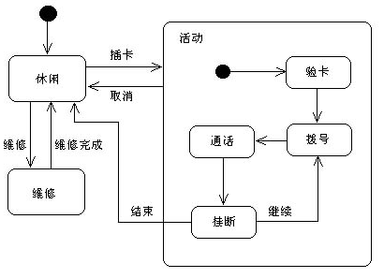
10.1 状态机图－顺序状态
例：顺序状态示例，如图10.9所示。它是表示IC卡电话机工作的部分状态机图。
图10.9 顺序状态示例
Home

Slide 23
10.1 状态机图－历史状态
在一个组合状态中所包含的一个由顺序子状态构成的子状态机图中，必定有一个子初始状态。每次进入该组合状态，被嵌套的子状态机图从它的子初始状态开始运作（除非直接转移到特定的子状态）。
有的情况下，当离开一个组合状态后，又重新进入该组合状态，但是不希望从它的子初始状态开始运作，而是直接进入到上次离开该组合状态时的最后一个子状态。
历史状态（History State）代表上次离开组合状态时的最后一个活动子状态。
每当转移到组合状态中的历史状态时，对象便恢复上次离开该组合状态时的最后一个活动子状态，并执行入口动作。
历史状态用一个含有字母“H”的小圆圈表示。
历史状态只是一个伪状态（Pseudo State）的图形标记，只能作为一个组合状态中的子状态，不能在顶层状态机图中使用。
历史状态可以有任意个从外部状态来的入转移，至多有一个无标签的出转移，它进入到一个子状态机图。
Home

Slide 24
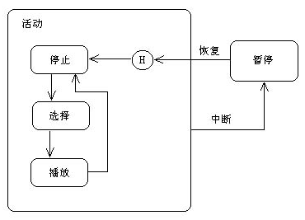
10.1 状态机图－历史状态
例：历史状态示例，如图10.10所示，它是表示一个影碟机对象工作的部分状态机图。
图10.10 历史状态示例
Home

Slide 25
10.1 状态机图－转移
转移表示当一个特定的事件发生或某些条件满足时，一个在源状态下的对象将完成一些特定的动作，一旦发生这种情况，就称该转移被激发了（Firing），其结果是使得对象从源状态转移到另一个新的目标状态。
触发状态转移的事件可以是：某个条件为真，一个信号，或一个调用操作。
当发生一个转移时，该转移进入的状态为活动状态（Active State），它将执行相应的动作。当发生一个转移离开一个状态时，该状态变成非活动状态（Inactive State）。
一个转移包含五部分信息：源状态、目标状态、事件、保安条件、动作。
源状态是发出转移的状态，目标状态是转移到达的状态。
事件、保安条件（简称条件）和动作是一个转移常要给出的3个选项，其在转移箭线上的标识格式为：
事件 [保安条件] / 动作
Home

Slide 26
10.1 状态机图－转移
1 事件
2 条件
3 动作
4 转移的类型
Home

Slide 27
10.1 状态机图－转移－事件
事件是一个有意义的出现（Occurrence）的说明，它位于特定的时间和空间点。
在状态机图中，事件是一个激励的出现，它定义一个触发子（Trigger）触发对象改变其状态。
事件的描述格式如下：
事件名称 [参数表]
entry
exit
do
when [布尔表达式]
after [时间表达式]
参数表 参数名1，参数名2，…
Home

Slide 28
10.1 状态机图－转移－事件
事件的名称用一个字符串表示。事件名必须引用接受事件的对象类中的一个操作或信号。
在事件名后跟的方括号中列出的是传送给该事件的形式参数。形式参数表为选项，可以缺省。
下面是一些事件的例子：
entry / setEchoOff () / 入口事件
exit / setEchoOn () / 出口事件
do / checkChar / DO事件，执行活动
help / verifyPsw.help() / 内部转移事件
when (temp>120) / setTest / 改变事件
after (2 sec.) / send c.isAlive / 时间事件，发送信号
setTest /defer / 延迟事件
Home

Slide 29
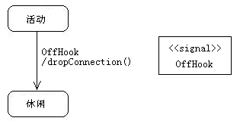
10.1 状态机图－转移－事件
事件之一的信号常用对象类图形表示，但是必须加上构造型<<signal>>，如图10.11所示。
事件也可以只发生而不触发对象的状态转移。在这种情况下，若事件不是被声明为一个延迟事件，它必定被丢失。
图10.11 事件的图形表示示例
Home

Slide 30
10.1 状态机图－转移－事件
事件的种类有：入口事件、出口事件、DO事件、信号事件、调用事件、改变事件、时间事件等。
（1）入口事件（Entry Event）
入口事件表示一个入口动作序列，用关键字“entry”说明，它在进入状态时执行。
入口事件的动作是原子的，不能避开，而且先于任何内部活动或转移。
入口事件可以不带参数和保安条件，因为它是隐式调用的。
在一个对象类的高层状态机图中的入口事件可能有参数表，它对应于该类的一个对象在创建时所接收的变量。
Home

Slide 31
10.1 状态机图－转移－事件
（2）出口事件（Exit Event）
出口事件表示一个出口动作序列，用关键字“exit”说明，它在退出状态时执行。
出口事件的动作是原子的，不能避开，而且跟在任何内部活动之后，但先于任何出转移。
出口事件可以不带参数和保安条件，因为它是隐式调用的。
（3）DO事件（Do Event）
DO事件表示对一个嵌套状态机图的调用，用关键字“do”说明。
在入口动作之后，被调用的嵌套状态机图从它的初始状态开始运作，直到到达它的终结状态，而后发生出口动作。
Home

Slide 32

10.1 状态机图－转移－事件
（4）调用事件（Call Event）
调用事件表示调用者对操作的请求，调用事件至少涉及两个以上的对象，一个对象请求调用另一个对象的操作。
调用事件一般为同步调用，也可以是异步调用。如果调用者需等待操作的完成，则是同步调用，否则是异步调用。
调用事件的定义格式为：
事件名（参数列表）
参数的格式为：
参数名：类型表达式
例：调用事件示例，如图10.12 所示。
图10.12 调用事件示例
Home

Slide 33
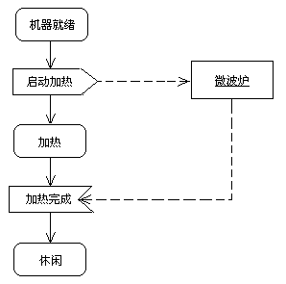
10.1 状态机图－转移－事件
（5）信号事件（Signal Event）
在状态机图中，可以使用信号发送构造型图标和信号接收构造型图标表示信号事件。
信号发送构造型图标是一个矩形的一侧为尖角，它代表一个信号的发送，其中含有发送子句。
信号接收构造型图标是一个矩形的一侧为凹角，它代表一个信号的接收，其中含有事件名称。
例：信号发送与接收的构造型图标，如图10.13所示。它是一个微波炉工作的状态机图。
图10.13 信号发送与接收的构造型图标示例
Home

Slide 34
10.1 状态机图－转移－事件
（6）改变事件（Change Event）
改变事件表示一个通知信息，通知某个条件已为“真”， 以触发一个转移。
改变事件用关键字“when”说明，后面带有括在圆括号中的布尔表达式，并且跟有动作，意指当该布尔表达式为真时，执行规定的动作，引起状态的转移。
改变事件与保安条件不同。
保安条件在事件触发时求值，而改变事件是在条件为真时被触发。当一个对象发生改变时，二者连续被检查。
Home

Slide 35
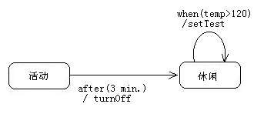
10.1 状态机图－转移－事件
（7）时间事件（Time Event）
时间事件表示一个通知信息，通知自从进入状态以来某个时间期限已到，或者已经到了某个特定的日期/时间，以触发一个转移。
时间事件用关键字“after”说明，带有括在圆括号中的时间表达式，并且后跟动作。
例：时间事件与改变事件的示例，如图10.14所示。
图10.14 时间事件与改变事件示例
Home

Slide 36
10.1 状态机图－转移－事件
（8）延迟事件（Deferred Event）
延迟事件是在本状态不处理、推迟或排队等到另外一个状态才处理的事件。
延迟事件需要在状态的图标中列出延迟事件名，其后跟一个斜杠“/”和特定的动作“defer”。
例：在图10.6的状态“键入口令”中的事件“setTest / defer”是一个延迟事件，说明事件“setTest”（设置测试）在本状态中不响应，推迟到另外一个状态才处理。
在建立状态机图时，将会发现许多事件，其中有些事件可以作为状态转移的事件触发子；另一些事件意义不大，可以忽略；还有一些事件可以延迟到以后再起作用。
Home

Slide 37

10.1 状态机图－转移－条件
条件（保安条件）是为触发转移必须满足的条件。
一个状态的转移可能是自动发生的，也可能是在满足某个条件的情况下发生的。当转移按照判定而分支时，条件是判定的依据。
条件一般用一个布尔表达式表示，可能涉及到正在触发的事件的参数和属性。
在事件发生时，一个条件对于一个转移只求值一次。如果该转移再次被触发，则该条件可以再次求值。
例：条件示例，如图10.15所示。
图10.15 条件示例
Home

Slide 38
10.1 状态机图－转移－动作
动作是一组可执行语句或计算过程。一个动作可以包括操作调用，创建或销毁另一个对象，发送一个信号给另一个对象等。
动作是原子的、不可被中断的。
动作可以有一个动作表达式，它由用逗号分隔的动作子句表构成。
动作子句的格式为：
动作子句 返回表 := 操作名 [变量表]
动作子句是一个调用动作（Call Action），它引起对一个操作的调用，当转移被触发时执行。
操作的返回值组成返回表，该值应是随后的操作的实在参数。
Home

Slide 39
10.1 状态机图－转移－动作
动作的类型有：入口动作，出口动作，调用动作，延迟动作，创建动作，销毁动作，返回动作，终止动作，发送动作，本地调用动作，例外动作等。
入口动作和出口动作是在内部转移框中规定的，当进入或离开该状态时执行的动作。
标有关键字“defer”的动作称为延迟动作，用于延迟一个事件。
创建动作创建一个对象类的实例（对象），它没有目标对象。
销毁动作销毁一个对象类的实例（对象），它必须有目标对象。
返回动作返回一个值或值集给调用者。
终止动作引起对象的自析构（Self-Destruction），即自动销毁，结束对象的生存。
Home

Slide 40
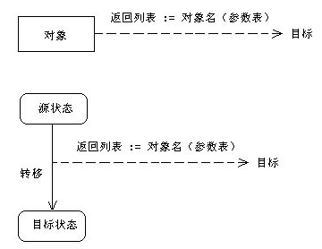
10.1 状态机图－转移－动作
发送动作异步发送一个信号。发送动作可用专门发送子句表示，其图形形式如图10.16所示。
发送动作还可以利用信号发送与接收的构造型图标，如图10.13 所示。
本地调用动作调用本地的操作，不产生调用事件或信号事件。
例外动作在发生运行错误时发出出错信号。
图10.16 发送子句
Home

Slide 41
10.1 状态机图－转移的类型
转移有多种类型：自转移、内部转移、自动转移、复合转移等。
1．自转移（Self-Transition）
自转移是指那些源状态和目标状态是同一个状态的转移。
自转移中有入口事件和出口事件，分别调用状态的入口和出口动作。
例：在图10.14中的“休闲” 状态有一个自转移。
2．内部转移（Internal Transition）
内部转移是指执行那些响应事件的内部动作或活动，但是对象的状态并不发生改变。
内部转移与自转移不同。
Home

Slide 42
10.1 状态机图－转移的类型
在状态的内部转移中需给出内部动作列表，其格式为：
动作标签 / 动作表达式
动作标签标识调用该动作的环境，动作表达式规定动作。
动作表达式可以用拥有该动作的实体的任何属性和连接来构成。动作表达式和其前面的斜杠“/”可以缺省。
UML规定了一些专用的动作标签，如：entry、exit、do、include等。
动作标签entry用于标识入口动作。
动作标签exit用于标识出口动作。
动作标签do用于标识一个正在进行的活动，即“do活动”。
动作标签“include”用于标识一个子状态机图的引用。
除了这些专用的动作标签以外，一个动作标签用于标识一个事件，它触发后跟的动作表达式。
这种事件称为内部转移，它的表示格式为：
事件名（参数表）[保安条件] / 动作
Home

Slide 43
10.1 状态机图－转移的类型
3．自动转移（Automatic Transition）
自动转移又称为完成转移（Completion Transition）。
每个状态都可能有一个不由事件触发的转移，它是根据该状态内的动作完成而自动触发的，这就是自动转移。
4．复合转移（Compound Transition）
复合转移由简单转移组成，这些简单转移通过分支判定、分叉或联结组合在一起。
转移的分支如图10.17所示。
在图10.17中给出了转移的分支的两种表示方式，一个使用了菱形的判定图标，一个没有使用菱形的判定图标，这两种表示方式等价。
多条件的分支判定可以是链式的和非链式的，如图10.18所示。
当多个转移同时被触发时将发生转移的冲突。此时需要用转移的优先级来解决。
子状态的转移的优先级比包含它的超状态的转移优先级高。
Home

Slide 44
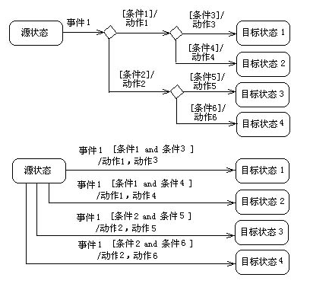
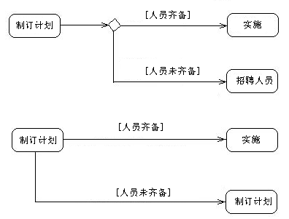
10.1 状态机图－转移的类型
图10.17 分支示例
图10.18 链式分支和非链式分支
Home

Slide 45
10.1 状态机图－并发状态机图
1 并发子状态
2 同步
Home

Slide 46
10.1 状态机图－并发子状态
并发子状态用于表示两个或多个状态机图并行执行的情况。
并发状态机图（Concurrent State Machine Diagram）用于描述一个对象在某个时刻有多个并发的子状态机图的情况，并发状态机图是这些子状态机图的组合。
并发状态机图中的子状态机图各自有自己的初始状态和终结状态，它们的活动并发进行 。
并发状态机图适合描述一个对象有许多独立行为的情况，可以把表达这些个别行为的状态机图组合在一起，构成一个并发状态机图。
一个表示网上商店系统中的“订货”对象的并发状态机图，如图10.19 所示。
Home

Slide 47
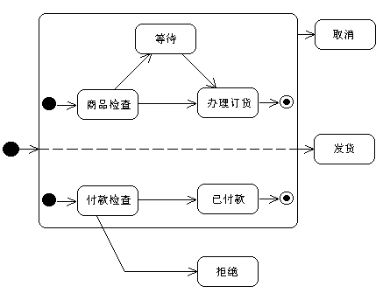
例子 状态机图－并发子状态
例：一个表示网上商店系统中的“订货”对象的并发状态机图，如图10.19所示。
图 并发状态机图示例
Home

Slide 48
例子 状态机图－同步
在并发状态机图中一个子状态机图中的子状态，常常需要与另一个子状态机图中的子状态的行为同步。
同步状态（Synch State）是一个伪状态，它和分叉、联结一起表达两个并发的子状态机图之间的同步，保证一个子状态机图在另一个子状态机图进入某个特定的状态之前离开某个（某些）状态。
同步状态用一个含星号“*”的小圆表示，同步状态的小圆图标放在分隔子状态机图的虚线上。
在小圆中也可以含一个正整数，表示同步状态的出转移的上界。
Home

Slide 49
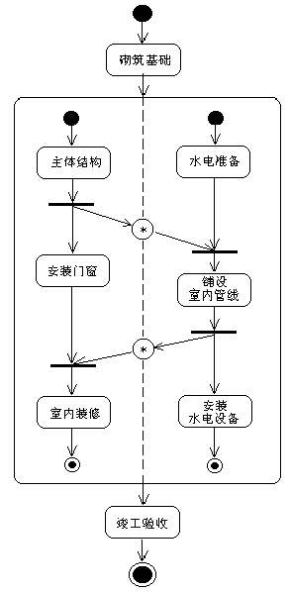
例子 状态机图－同步
一个表示建筑住宅的并发状态机图，如图10.20所示。其中有两个子状态机图，分别代表住宅主体工程施工和水电工程施工，它们是并行进行的。图中有两个同步状态。
图 同步状态示例
Home

Slide 50
10.2 状态机图的应用
在UML中系统的动态行为的表示图形有交互图、状态机图与活动图等。
在对系统行为建模方面，状态机图与交互图、活动图的侧重点是不同的。
交互模型（顺序图与通信图）表示若干对象在一起工作完成某项服务。而状态机图则是为一个对象的生命期间的情况建立模型。
活动图描述活动的序列，对活动到活动的控制流建模，适合表达工作流和并发的处理行为。而状态机图表达状态机图，是对事件到事件的控制流建模。
状态机图可以表示一个对象的历史，引起一个状态向另一个状态转移的事件，以及由于状态的转移而引发的动作。
Home

Slide 51
10.2 状态机图的应用
状态机图适合描述一个对象穿越多个Use Case的行为。
状态机图不适合描述多个对象的协同行为。
使用状态机图可以对一个对象（类）的行为建模，也可以对一个子系统或整个系统的行为建模。
状态机图更多的是应用在实时系统建模中。
建立状态机图可以参照下列步骤：
（1）确定状态机图的上下文，它可以是一个类、子系统或整个系统。
（2）选择初始状态和终结状态。
（3）发现对象的各种状态。
（4）确定状态可能发生的转移。
Home

Slide 52
10.2 状态机图的应用
（5）把必要的动作加到状态或转移上。
（6）利用超状态、子状态、分支、历史状态等概念组织和简化一个复杂的状态机图。
（7）分析状态的并发和同步情况。
（8）绘制状态机图。
（9）确认每一个状态在某个事件组合之下都是可到达的。确认没有一个死端状态，对象不能从该状态转移出来。
例：用状态机图表现项目与资源管理系统PRMS和备份系统的总体系统状态与子状态，如图10.21 、图10.22所示 。
Home

Slide 53
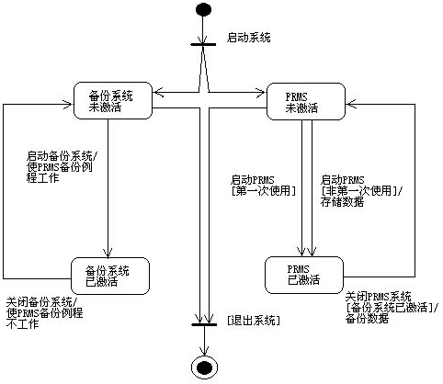
10.2 状态机图的应用
例： PRMS总体系统状态机图，如图10.21所示。
图10.21 PRMS系统总体状态机图
Home

Slide 54
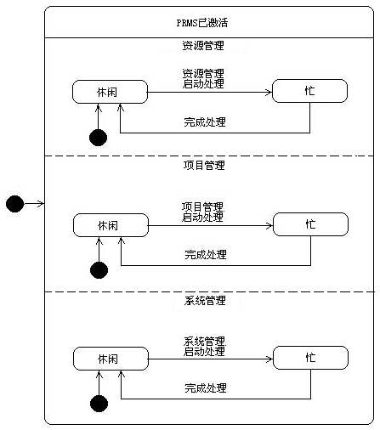
10.2 状态机图的应用
例： PRMS系统子状态机图，如图10.22所示。
图10.22 PRMS系统子状态机图
Home

